Slide 1

Плануюча
документація голови методичної комісії
Підготувала методист ДНЗ «КВПТКУ», «спеціаліст вищої категорії», «викладач-методист» - Моісеєнко Т.М.

Slide 2

Перелік документів
методичної комісії
Наказ про створення методичної комісії (МК)
Наказ про призначення голови МК та персональний склад
Положення про методичну комісію, схвалене методичною радою
План роботи МК на навчальний рік
План проведення тижнів за професією, предметних тижнів та інші
Інформацію про склад педпрацівників, які є членами методичної комісії
Нормативні документи щодо викладання предметів, перелік методичних рекомендацій усіх рівнів
Графік проведення методичних заходів МК на рік, відкритих уроків і позакласних заходів педагогами
План роботи з молодими педагогами.
Протоколи засідань МК

Slide 3

Титульний лист

Slide 4

Інформація про склад педпрацівників, які є членами методичної комісії
Прізвище, ім’я та по батькові
Який навчальний заклад закінчив (закінчила)
Які предмети викладає
Проблема, над якою працює
Педагогічне звання, категорія

Slide 5

Картотека перспективного інноваційного досвіду викладача
Фото
Освіта
Посада
Кваліфікація
Методична проблема
Результативність роботи: творчі досягнення педагога
Експериментальна робота
Наукова діяльність

Slide 6

Вивчення,
узагальнення ТА впровадження передового педагогічного досвіду
Назва ПТНЗ
Ознайомлений
ПІБ викладача, досвід якого вивчається
Впровадження досвіду
Тема досвіду,
що вивчається
Очікуваний ре­зультат
ПІБ викладача, який вивчає даний досвід

Slide 7
Діагностична анкета викладача

Slide 8




План роботи методичної комісії
ІІ. ПІДВИЩЕННЯ ТЕОРЕТИЧНОГО РІВНЯ ТА ПРОФЕСІЙНОЇ МАЙСТЕРНОСТІ ВИКЛАДАЧІВ

Slide 9

План
заходів предметного тижня

Slide 10
Вивчення нормативних документів і законів України про освіту
1
Розширення і вдосконалення знань з педагогіки та методики
2
Розширення знань зі спеціальності. Вивчення нових технологій, досвіду новаторів
3
Творча робота з удосконалення навчального процесу
4
ПЛАН самостійної методичної
роботи викладача

Slide 11
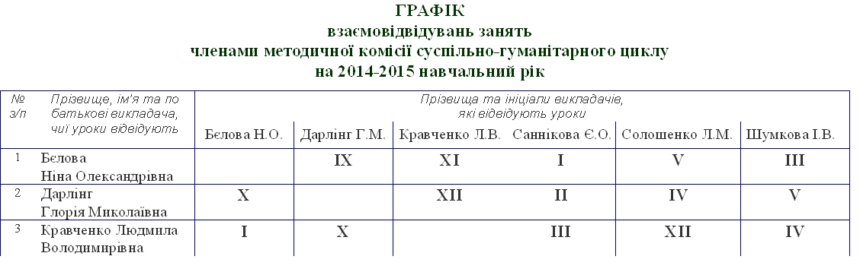
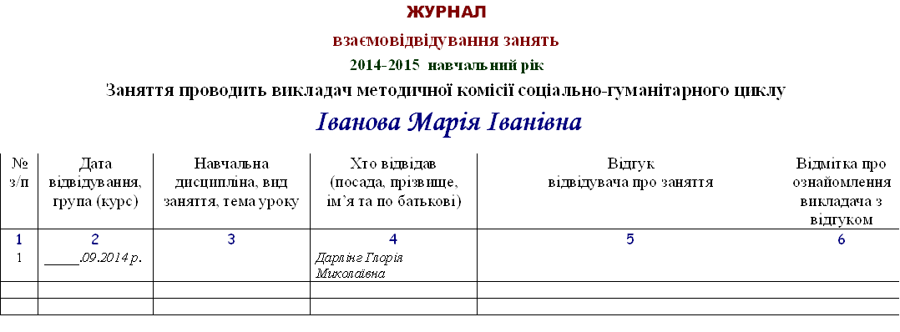
Графік взаємовідвідувань занять
Журнал взаємовідвідування занять

Slide 12


Голова методичної комісії
складає план роботи МК
проводить засідання МК, забезпечує виконання її рішень
організовує проведення відкритих уроків, конкурсів фахової майстерності, олімпіад
надає методичну допомогу членам МК
веде протоколи і звітність про роботу МК
бере участь у підготовці і проведенні атестації членів МК

Slide 13


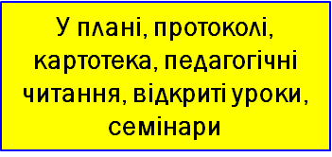
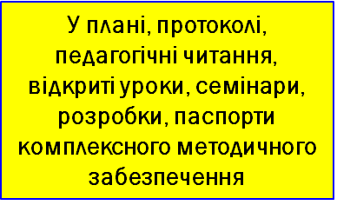
У сферу діяльності і повноважень методичної комісії входить:
розробка, розгляд робочої навчально-програмної документації, її аналіз, внесення коректив (в обсязі регіонального компоненту) у навчальні програми
міжпредметні зв'язки, внесення відповідних коректив до робочих навчальних планів і програм, поурочно-тематичних планів
вивчення і використання нових педагогічних і виробничих технологій, передового досвіду навчання та виховання, аналіз результатів цієї роботи
проведення роботи з комплексно-методичного забезпечення навчально-виробничого процесу засобами навчання, розробка методичних рекомендацій з ефективного використання дидактичних матеріалів, створення необхідних засобів навчання

Slide 14

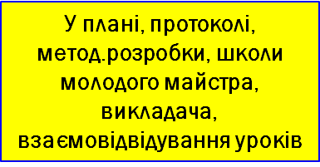

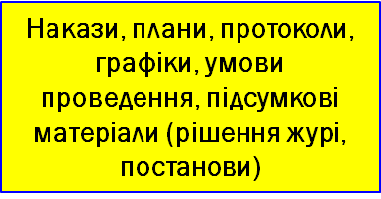
У сферу діяльності і повноважень методичної комісії входить:
аналіз стану і результатів навчально-виробничого та навчально-виховного процесів, якості знань, умінь і навичок учнів
аналіз результатів внутрішнього контролю, розробка пропозицій та рекомендацій з поліпшення викладання окремих навчальних дисциплін
організація наставництва, надання допомоги молодим педагогічним працівникам у підготовці і проведенні уроків, позаурочних заходів, організація взаємовідвідування занять, відкритих уроків та їх обговорення
організація та проведення професійних конкурсів, олімпіад з предметів

Slide 15
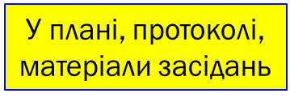
У сферу діяльності і повноважень методичної комісії входить:
організація та проведення професійних конкурсів, олімпіад з предметів
організація та проведення пізнавальних виховних заходів
У плані, протоколі, матеріали проведення
організація та проведення нетрадиційних заходів: круглі столи, діалоги, методичні консиліуми, тренінги
У плані, протоколі, матеріали проведення

Slide 16

Якщо у вас є яблуко і у мене є яблуко, і якщо ми обміняємося цими яблуками, то і у вас і у мене залишиться по одному яблуку, А якщо у вас є ідея, і у мене є ідея і ми обміняємося цими ідеями, то у кожного з нас буде по дві ідеї.

